Slide 1
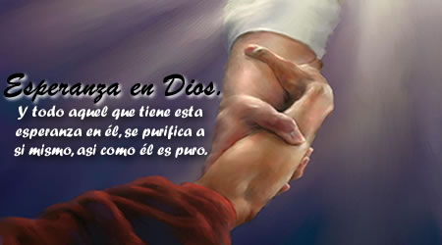
LOS OCHO REMEDIOS NATURALES
8 esperanza.

Slide 2
Esperanza en Dios, y buena disposición mental.
Es muy cierto que la disposición mental afecta para bien o para mal el desempeño de nuestro organismo.
Por ejemplo una persona depresiva y malhumorada se la pasara más tiempo enferma que una que ve todas las cosas de forma positiva. La mayoría de las enfermedades físicas provienen de la mente.

Slide 3
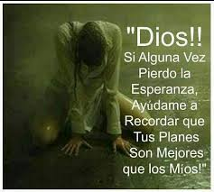
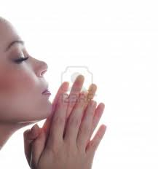
Los enfermos que desean sanarse tienen más posibilidades que aquellos que ya perdieron toda esperanza, por eso es necesario tratar de mantener un equilibrio entre la parte física, mental y espiritual, hay que tratar de tomar las cosas con calma y relajarse, tratar de ser feliz y sobre todo no guardar resentimiento hacia los demás.
Una buena manera de lograr esto es por medio de la fe en Dios por que puede ayudarle a sobre llevar de una manera más fácil sus problemas.

Slide 4
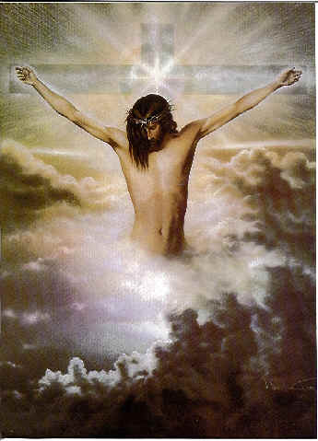
Sin duda alguna lo más importante en nuestra vida es la relación que se tenga con nuestro Creador, esta relación influye en nuestra salud, en nuestro carácter, en nuestra vida financiera y en todos los aspectos de nuestra vida.
Nuestro Señor Jesucristo ha llevado la mayor carga que pueda llevar algún humano, el sacrificio que hizo en la cruz del calvario por amor a nosotros sobre pasa cualquier sufrimiento de enfermedad, problema financiero, problema familiar o cualquier clase de problema.

Slide 5
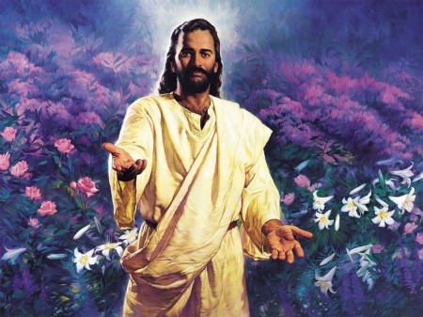
Él pago el precio por nuestras faltas sin ser culpable y ahora nos espera con los brazos abiertos para darnos sus bendiciones, bendiciones de salud, felicidad y abundancia en todos los aspectos de nuestra vida.
La pregunta es: ¿Si el nos ama porque permite que suframos con las enfermedades?

Slide 6
En primer lugar tenemos que tener bien claro que a nuestro Creador no le gusta que suframos, al contrario le gusta que seamos felices en todos los aspectos de nuestra vida, el sufrimiento de nosotros los seres humanos viene por desobedecer las leyes de nuestra salud, leyes que han sido puestas por nuestro Creador para nuestro bienestar.
Como un ejemplo leamos la historia de un padre y su hijo, el hijo mira una olla en el fuego y sabe que esta caliente, pero siempre se acerca a la olla, el padre le dice al hijo que no toque la olla hirviendo o se va a quemar, pero el hijo sin hacer caso sigue cerca de la olla, el padre le vuelve a repetir que tenga cuidado con la olla y que se aleje, pero el niño en un segundo toca la olla y se quema la mano, el padre no lo deja solo, sino al contrario aunque no le hizo caso trata la forma de calmar el dolor y de curar cualquier herida sufrida, hace gestos con tal que el niño se ría y olvide el dolor.

Slide 7
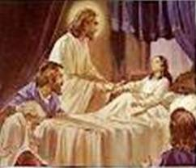
Este es el amor de un padre hacia su hijo y el amor de nuestro Creador hacia nosotros es mucho mayor, tal es el amor, que dio a su Hijo para que muriera por nosotros, el amor de nuestro Creador y de nuestro Señor Jesucristo es tan grande que siempre nos están esperando con los brazos abiertos, a pesar que nosotros desobedecemos las leyes que ellos han puesto para nuestro propio bienestar en todos los aspectos de la vida (lea Mat.7:11).
No importa lo que hemos sido, lo que hallamos hecho, no importa de donde somos, como somos, nuestro Creador esta siempre para perdonarnos y ayudarnos en los problemas que tengamos, ya sea de salud, económicos, familiares y en todas las áreas de nuestra vida (lea ahora Mat.11:28).
Aunque tu no lo veas, Cristo esta hay junto a tu cama, sufriendo contigo, esperando que tu le clames por ayuda.

Slide 8
La confianza en nuestro Creador y las enfermedades
La confianza en nuestro Creador y la relación que tengamos con Él es lo más fundamental en la recuperación de cualquier enfermedad.
Pero nosotros los seres humanos recurrimos muchas veces a Dios y a nuestro Señor Jesucristo hasta que sufrimos y tenemos algún problema, si usted es de las personas que estudian las Sagradas Escrituras y tienen una buena relación con nuestro Creador lo felicitó.
Pero si usted es de las personas que no le a dado importancia a su vida espiritual lo invito a que busque a nuestro Creador y tenga la dicha de tener una relación especial con Él y vera las bendiciones en su vida, y si usted tiene algún problema o enfermedad lo insto a que busque a nuestro Creador y Señor, ya que el es la solución a nuestros problemas y también lo insto que cuando ya no tenga ningún problema o se haya curado de la enfermedad siga su relación con Él ya que solo con El podremos tener felicidad plena.

Slide 9
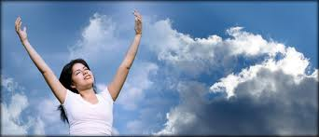
La confianza en nuestro Creador cuando alguna persona esta enferma de cáncer, diabetes, problemas de corazón, adicto al licor, al cigarro, a las drogas y cualquier enfermedad que sea, es beneficiosa ya que se tiene una satisfacción interna,
su mente es más positiva y su autoestima es mucho mayor, incluso puede ser mucho mayor que las personas sanas, todos estos aspectos motivan a la persona a luchar contra su enfermedad y se someten a las leyes puestas por nuestro Creador dando un paso muy importante para su recuperación.

Slide 10
Algunas personas en su enfermedad se han entregado a nuestro Creador, le han pedido perdón por sus pecados y se han arrepentido de lo que han hecho, aun así estas personas han llegado a la muerte,
no es que nuestro Creador no las quisiera, sino al contrario, por amor les a quitado la vida, podría ser que al quedar con vida estas personas regresarían a sus hábitos antiguos y entonces regresarían las enfermedades y sufrirían mayor dolor o que se apartaran de los caminos de Dios,
estas dos opciones son con imaginación humana, pero la mente de nuestro Creador es infinita y las razones pueden ser muchas, El lo hace por amor.
Hebreos 5:9. «y habiendo sido perfeccionado, vino a ser autor de eterna salvación para todos los que le obedecen»
Lo que dice el texto es que si una persona no se entrega a Dios no hay ni una sola esperanza se salvación.

Slide 11
Ahora hablemos de que formas podemos tener una buena relación con nuestro Creador, ya sea para la recuperación de nuestras enfermedades o si usted no tiene enfermedades para la salvación eterna.
En primer lugar reconocer que El es nuestro Creador:
“Todos los que llevan mi nombre, para gloria mía los he creado» (Isaías 43:7).
Nota: El cristiano pasa por la experiencia de ser creado dos veces:
(1), físicamente a través de Adán
(2), espiritualmente a través de la fe en Cristo porque ya no hacemos nuestra voluntad sino la voluntad de Dios (lea Efesios 2:8-10).

Slide 12
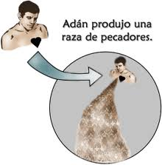
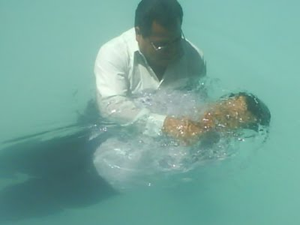
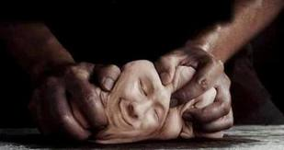
Las dos creaciones
Como descendientes de Adán somos pecadores.
Nacemos de nuevo cuando nos entregamos a Cristo, a través del bautismo.
Allí comienza el proceso de santificación.

Slide 13
En segundo lugar comprender que El quiere que tengamos salud:
“Amado, deseo que prosperes en todo, y tengas salud, así como prosperas espiritualmente” (3 Juan 2).
Nota: Dios desea que a partir del bautismo, el cristiano motivado por esa relación que ahora mantiene con Su Creador, por su gracia, a medida que obedece las leyes de Dios, «prospere en todo», espiritual, física y económicamente.
En tercer lugar aceptemos a Dios como nuestro Salvador y démosle gloria:
“Habéis sido comprados por precio. Por tanto, glorificad a Dios en vuestro cuerpo” (1 Corintios 6:20).
Nota: El cristiano sabe que ahora le pertenece a Dios, por tanto, por amor a Él, se entrega totalmente a su servicio, no solamente su espíritu sino también su cuerpo, sabiendo que fue comprado a un precio mui alto, la sangre de Cristo Jesús.

Slide 14
En cuarto lugar honrar a Dios con nuestro cuerpo:
“Os ruego por la misericordia de Dios que presentéis vuestro cuerpo en sacrificio vivo, santo, agradable a Dios» (Romanos 12:1).
Para obtener la restauración de nuestro cuerpo y nuestro carácter deformados por la desobediencia a las leyes de Dios, tenemos que ponerle a El en primer lugar en nuestras vidas y obedecerle en todos los aspectos.
Este es un asunto que requiere estar dispuestos a que Dios actué en nosotros a su manera, y que muchos no están dispuestos a aceptar porque requiere abandonar las cosas que a nosotros nos agradan pero desagradan a Dios.

Slide 15
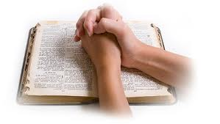
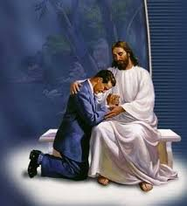
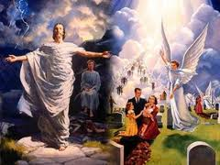
Si usted quiere amar a nuestro Creador, si quiere pedirle perdón por sus pecados, si quiere buscar la sanidad de su cuerpo, si quiere buscar la vida eterna entonces pídaselo de rodillas, pídale su perdón, obedezca su palabra y usted será una nueva persona, llamada a participar del reino de los cielos.

Slide 16
Conclusión:
Usted conoce ahora LOS OCHO REMEDIOS NATURALES que son las leyes de la salud que rigen su organismo y el de todos los humanos establecidos por Dios, si usted obedece estas leyes y las pone en práctica en su vida obtendrá:
1). Una muy buena salud.
2). Su cuerpo gozará de un buen estado físico, mental y emocional.
3). Podrá evitar enfermedades mortales como el cáncer, la diabetes, problemas del corazón y muchas más.
4). Además estará en una gran disposición de poder ayudar a otras personas y esto lo convierte en un buen ser humano, pero sobre todo un instrumento de Dios, que seguramente será el mejor negocio de su vida.
Mi deseo y oración es que Dios le bendiga y le fortalezca para realizar los cambios necesario. Amen.

